Slide 1
അതിയന്നൂർ ബ്ലോക്ക്
കോട്ടുകാൽ പഞ്ചായത്ത്
അമ്പലത്തുമൂല വാർഡ് (9)

Slide 2
ഫയൽ പരിശോധനയിലെ കണ്ടെത്തലുകൾ
പരിശോധിച്ച 7 ഫയലുകളിൽ മിക്കതിലും AMC പ്രകാരമുള്ള കവർപേജ്, ചെക്ക്ലിസ്റ്റ്, ആക്ഷൻപ്ലാൻ കോപ്പി, തൊഴിലിനുള്ള അപേക്ഷ, ഭരണാനുമതി, സാങ്കേതികാനുമതി എന്നിവ ഉണ്ടായിരുന്നില്ല.
3 ഘട്ടത്തിലെ ഫോട്ടോസ് ഇല്ലായിരുന്നു.
എസ്റ്റിമേറ്റ് ജനകീയ ഭാഷയിലല്ലായിരുന്നു.

Slide 3
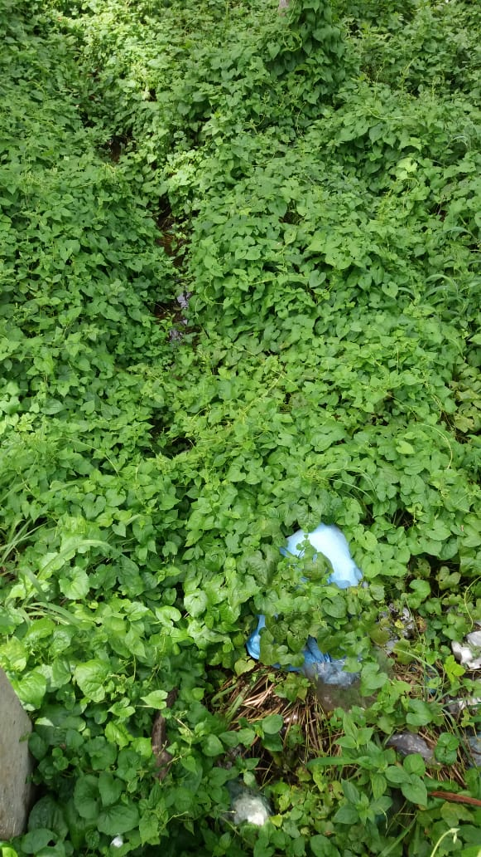
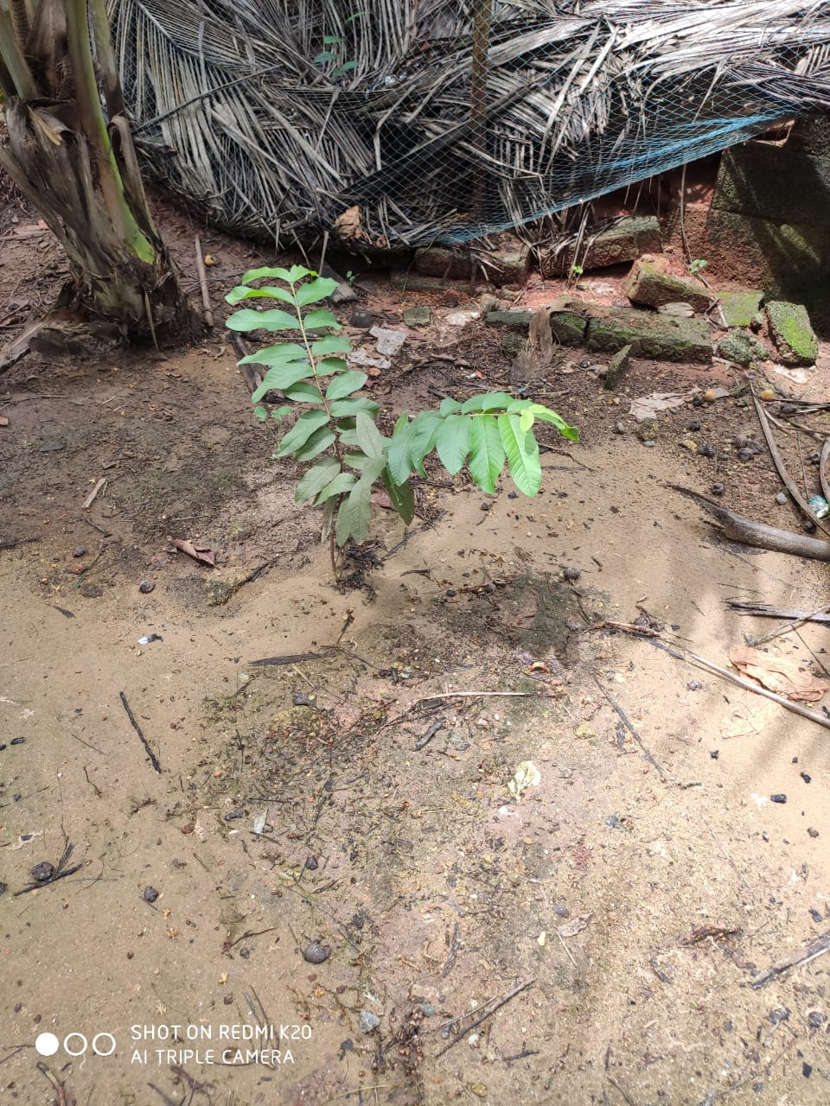
ഫീൽഡ് വെരിഫിക്കേഷൻ

Slide 4
മരങ്ങൾ വച്ചുപിടിപ്പിക്കൽ, നീർച്ചാൽ പുനരുദ്ധാരണം എന്നീ പ്രവൃത്തികളുടെ ഫീൽഡ് പരിശോധനയിൽ മരത്തൈകൾ ഏകദേശം നല്ല രീതിയിലായിരുന്നു. എന്നാൽ നീർച്ചാൽ കാടുകയറിയ നിലയിലാണ് കാണപ്പെട്ടത്.
CIB പ്രവൃത്തി സ്ഥലങ്ങളിൽ സ്ഥാപിച്ചിട്ടില്ല.

Slide 5
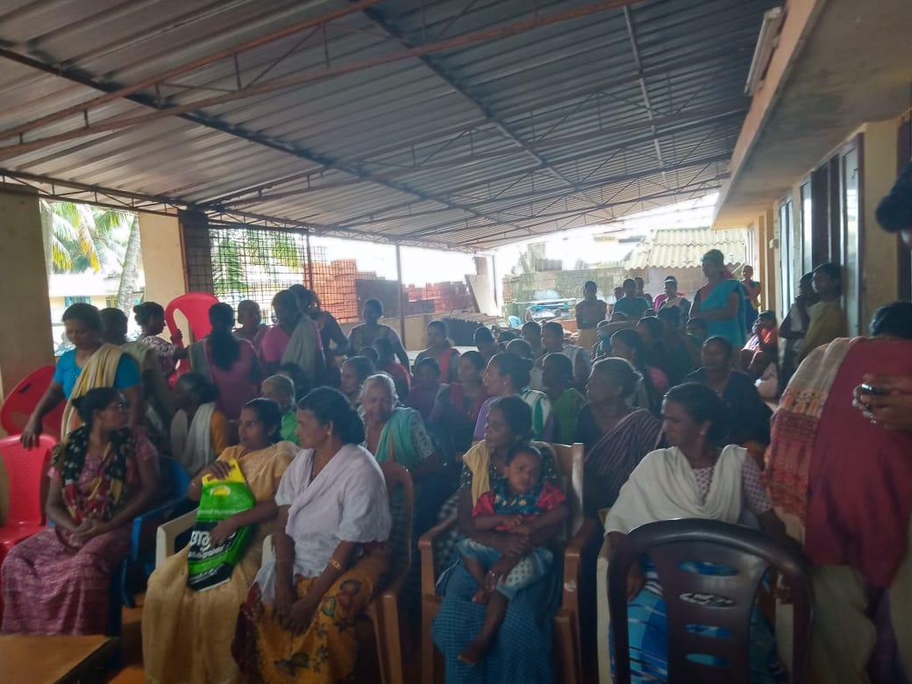
സോഷ്യൽ ഓഡിറ്റ് ഗ്രാമസഭ

Slide 6
ചർച്ചയും ക്രോഡീകരണവും

Slide 7
നന്ദി

